Slide 1

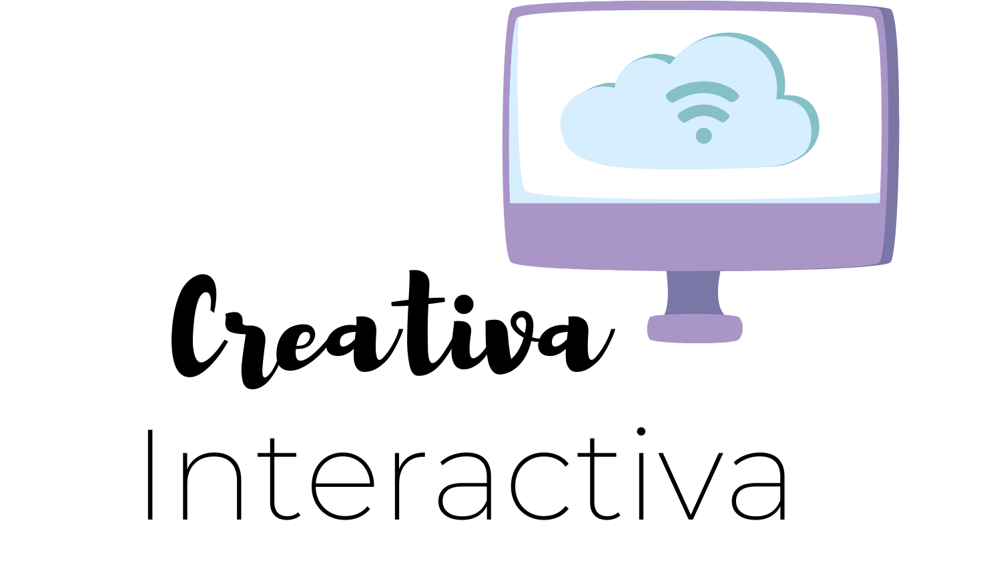
Semana 1 : lunes 18 a viernes 22

Slide 2
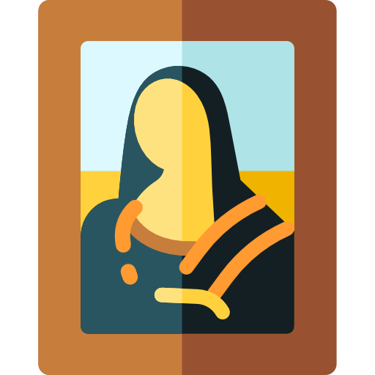
1.
Dibuja tu Autorretrato
¿Qué es un autorretrato? Es el retrato (dibujo) hecho de la misma persona que lo pinta, es decir es el dibujo de uno mismo.
Dibuja tu autorretrato, escribe tu nombre abajo y pinta tu creación.
Guárdalo en tu cápsula.

Slide 3

2.
Escribe la letra de tu canción favorita
Escoge una canción en español que te guste mucho.
Escríbela en una hoja y guárdala en la cápsula.

Slide 4

3.
Busca y elige una foto de tu infancia
Escoge una foto de tu infancia que te guste mucho.
Escribe en una hoja qué recuerdo te trae esa foto. (escribe al menos 3 líneas)
Guarda la foto y el escrito en tu cápsula.

